Slide 1
Sprachübungen und Realien
FF: NJI_09A
Wintersemester 2020/21
Kursleiter: Johannes Köck
18.11.2020

Slide 2
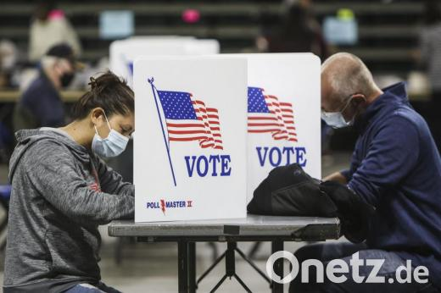
Aus aktuellem Anlass 2
VERBESSERUNG DER HAUSAUFGABE

Slide 3
Kurzportrait der Kandidat_innen
https://www.bpb.de/internationales/amerika/usa/313444/kurzportraits-kandidaten
Jede Gruppe präsentiert einen Kandidaten/eine Kandidatin

Slide 4
Wahlkampfthemen
https://www.bpb.de/internationales/amerika/usa/315226/wahlkampfthemen-der-demokraten
https://www.bpb.de/internationales/amerika/usa/313504/wahlkampfthemen-der-republikaner
Jede Gruppe präsentiert ein Wahlkampfthema, dann diskutieren wir die Unterschiede

Slide 5
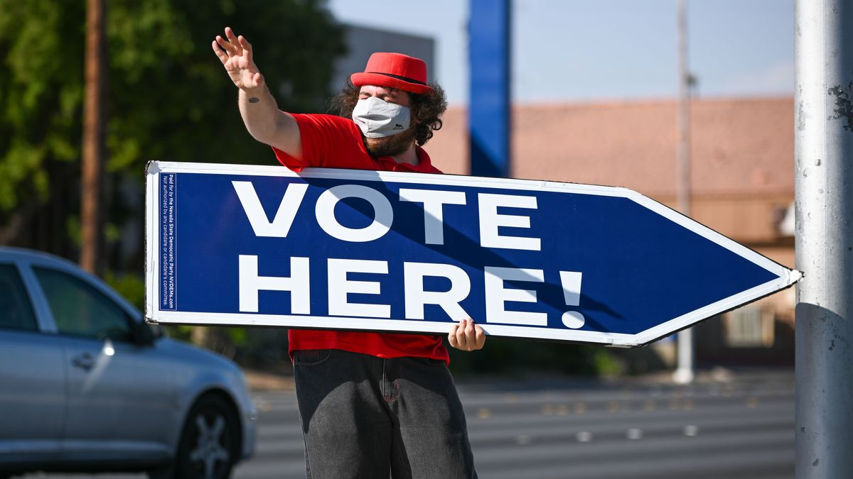
Aufgaben des Präsidenten/Einzelarbeit
https://uswahl.lpb-bw.de/das-praesidentenamt
https://uswahl.lpb-bw.de/praesidentenamt-verfassung
Der Präsident in der amerikanischen Verfassung

Slide 6
Die USA nach der Wahl – ein gespaltenes Land (Paararbeit)
Sie sehen zu 2 oder in Gruppen /oder alleine (was möchten Sie) eine Reportage über die aktuelle Situation in den USA
https://www.youtube.com/watch?v=RLi7WusLFMU
Machen Sie sich Notizen zu folgenden Punkten:
inwiefern werden die USA als gespaltenes Land gezeigt
Was löst diese Spaltung aus?
Welche Probleme gibt es?
Welche Gruppen stehen sich gegenüber
Was erhoffen diese sich von einem Präsidenten
Welche Personen fanden sie besonders „interessant“, welche Standpunkte/Meinungen haben Sie überrascht
SIE BESPRECHEN DIE HAUSAUFGABE(N) IN GRUPPEN, WEN JEMAND MIT DER ANDEREN HA DA IST, ERKLÄREN SIE AUCH DIE HAUSAFGABE

Slide 7
Wir hören ein paar „Kostproben“
Nach dem Sehen/Lesen/Hören
1. Stellen Sie sich vor, Sie haben die Möglichkeit, diesem Mann zu helfen. Welche Ratschläge würden Sie ihm geben.
2. Stellen Sie sich vor, sie seien die „erste Liebe“ dieses Mannes gewesen und hätten sich aus den Augen verloren. Jetzt – nach all den Jahren- sind Sie vom Zustand Ihres alten Freundes entsetzt.
Schreiben Sie einen Dialog zwischen beiden. Wovon könnten sie sprechen?
3. Glauben Sie, es gibt in Ihrer Stadt ähnliche Schicksale? Warum (nicht)?
4. Warum lässt eine Gesellschaft zu, was wären Möglichkeiten/Modelle, alten Menschen eine Perspektive zu geben?
Perspektiven für ältere Menschen:
http://www.kleinezeitung.at/kaernten/sanktveit/3222545/grandiose-granny.story

Slide 8
Letzte Aktivität zur Präsidentenwahl
https://www.youtube.com/watch?v=XGG_68YWO1A&t=316s
Was ist „speziell“ an dieser Darstellung?
Wie wird Kritik geübt?
Welche Absurditäten werden hier ironisiert?
Wie wird dieser Effekt erzeugt?
Finden Sie Überschriften für die einzelnen „Kapitel“
Notieren Sie die Witze
Welche „Schwächen“ werden kritisiert?

Slide 9
Kooperatives Schreiben Teil 2
Helfen Sie mir: welche Textsorten kennen Sie
Welchen Text würden Sie gerne mal verfassen?

Slide 11
Gruppe 1: Kreutzer Sonate
https://www.youtube.com/watch?v=cY0DLRqVPwc
Ca.bis Minute 7
Gruppe 2: Lied aus der Ferne
https://www.youtube.com/watch?v=U2LF26-7Rds
https://www.lieder.net/lieder/get_text.html?TextId=13363
Gruppe 3: Pastorale Symphonie Nr 6.
https://www.youtube.com/watch?v=Zv4PIFRpYcw
Gruppe 4: Sonate in F Moll
https://www.youtube.com/watch?v=cnhcjrwNUoo
https://www.youtube.com/watch?v=C7thOFBAPPE&t=555s

Slide 12
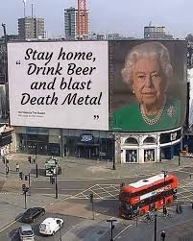
Dankeschön

